Slide 1
Canvas VS Svg
Canvs | Svg
基于像素的(动态png) | 基于形状的
单个html元素 | 多种多样的形状dom元素
只能通过script修改 | script和css都可以修改
事件模型和用户交互需要使用像素(x, y) | 事件模型和用户交互抽象到元素(rect, path)
绘图面积小或者对象大于10k时性也能很好 | 绘图面积很大或者对象小于10k的时候性能很好

Slide 2
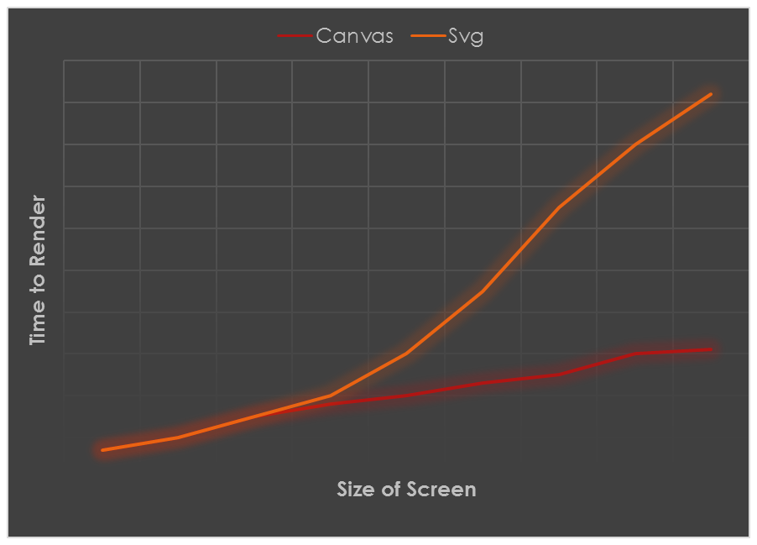
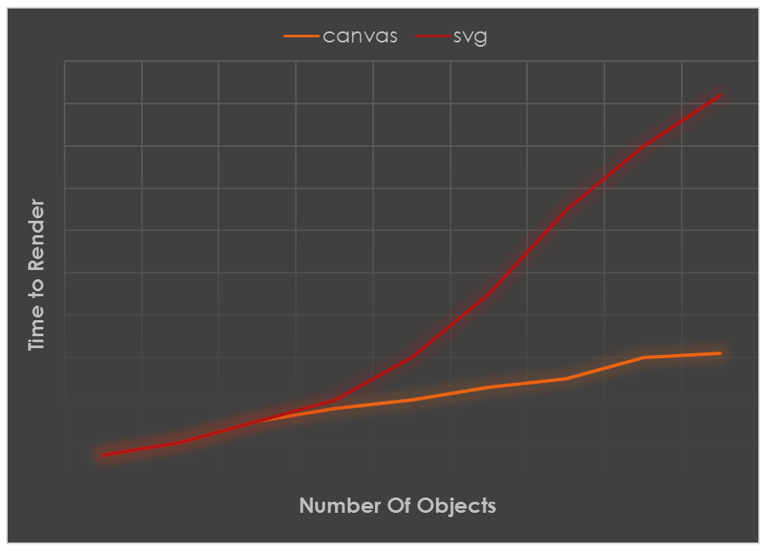
性能比较

Slide 3

应用场景
Queue for HTML5
Graph & large objects
Screen Capture
Complex scenes, lots of object
Interactive Charts, Graphs
Static Images
<Canvas>
<Svg>
Video Manipulation
Web Advertising
High fidelity Documents for Viewing, Printing
2D Gaming

Slide 4
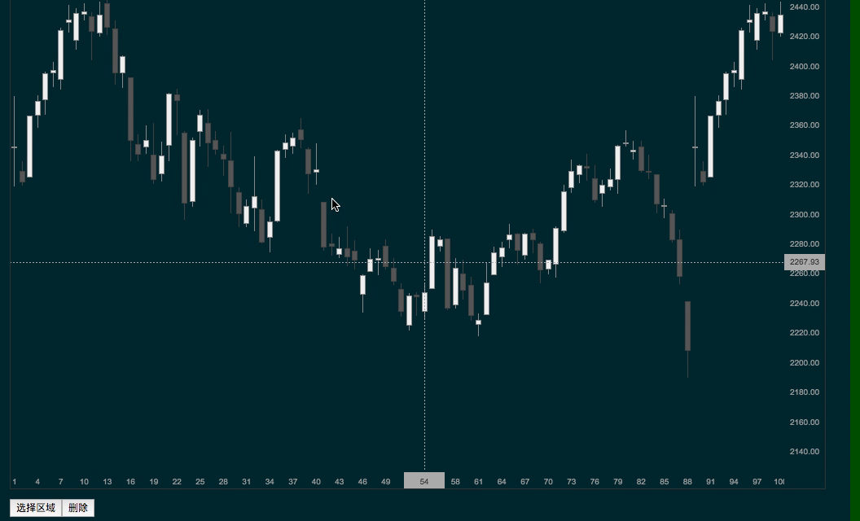
今日分享: Canvas复杂交互的一种思路

Slide 5


Canvas关键api: beginPath, closePath, strock, fill
其他api举例: moveTo, arc, quadraticCurveTo, lineTo, rect, fillRect, StrockRect, clearRect 等等
后画的图形在最上层
绘制K线图:
clearRect
计算位置
绘制矩形体
绘制上下须线

Slide 6
交互逻辑
HitTest
render
painter
User Input
+
graphData

Slide 7
代码地址
https://github.com/mmmy/kline-editor-demo

Slide 8
谢谢观看!

